Slide 1
Замечательные точки треугольника
Notes:
В режиме слайдов ответы появляются после кликанья мышкой

Slide 2
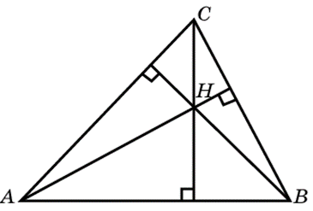
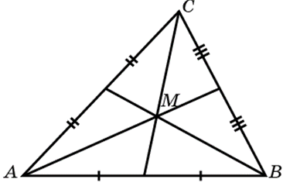
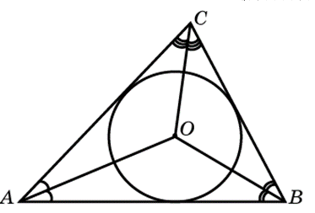
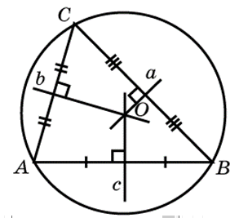
К числу замечательных точек треугольника относятся:
- точка пересечения медиан (центроид);
- точка пересечения высот или их продолжений (ортоцентр);
- точка пересечения биссектрис (центр вписанной окружности);
- точка пересечения серединных перпендикуляров сторон (центр вписанной окружности).
Notes:
В режиме слайдов ответы появляются после кликанья мышкой

Slide 3
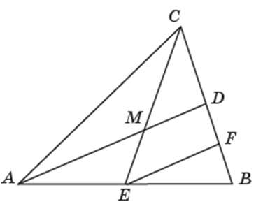
Теорема. Медианы треугольника пересекаются в одной точке и делятся в этой точке в отношении 2 : 1, считая от вершин.
Доказательство. В треугольнике АВС проведем медианы АD и CЕ и их точку пересечения обозначим через M (рис. 10.3). Через точку E проведём прямую, параллельную прямой AD и обозначим F её точку пересечения с отрезком BC. Отрезок EF будет сред­ней линией треугольника АВD.
Следовательно, BF = DF. Так как BD = CD, то CD:DF = 2:1. Из теоремы о пропорциональных отрезках следует, что CM:ME = 2:1. Таким образом, медиана AD делит медиану CE в точке M в отношении 2:1. Аналогичным образом доказывается, что медиана, проведённая из вершины B, делит медиану CE в отношении 2:1. Следовательно, эта медиана будет проходить через точку M. Значит, все три медианы будут пересекаться в одной точке и делится в этой точке в отношении 2:1.
Notes:
В режиме слайдов ответы появляются после кликанья мышкой

Slide 4
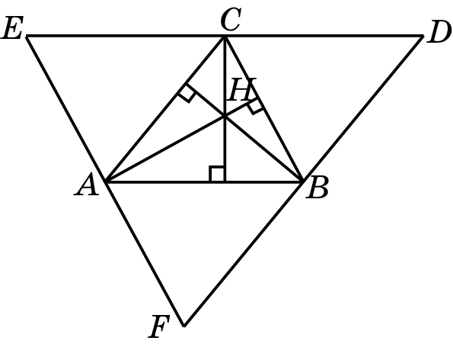
Теорема. Высоты треугольника или их продолжения пересекаются в одной точке.
Доказательство. Через вершины треугольника АВС проведем прямые, параллельные противоположным сторонам. Эти прямые образуют новый треугольник DEF, для которого А, В, и С служат серединами сторон.
В самом деле, СЕ = АВ и АВ = СD как противоположные стороны параллелограммов АЕСВ и АСDB. Следовательно, ЕС = СD. Точно так же FB = BD, FA = AE. Отсюда следует, что высоты треугольника АВС лежат на серединных перпендикулярах к сторонам треугольника DEF. Так как серединные перпендикуляры к сторонам треугольника пересекаются в одной точке, то и высоты треугольника ABC или их продолжения пересекаются в одной точке.
Notes:
В режиме слайдов ответы появляются после кликанья мышкой

Slide 5
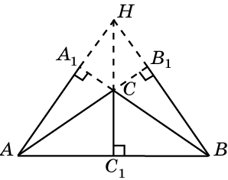
Замечание
Заметим, что высоты треугольника могут не пересекаться. На рисунке изображен тупоугольный треугольник ABC, в котором продолжения высот AA₁, BB₁, CC₁ пересекаются в одной точке H, а сами высоты не пересекаются.
Notes:
В режиме слайдов ответы появляются после кликанья мышкой

Slide 6
Вопрос 1
Какие точки относятся к числу замечательных точек в треугольнике?
Ответ: К числу замечательных точек треугольника относятся: а) точка пересечения биссектрис; б) точка пересечения серединных перпендикуляров сторон; в) точка пересечения высот или их продолжений; г) точка пересечения медиан.
Notes:
В режиме слайдов ответы появляются после кликанья мышкой

Slide 7
Вопрос 2
Как называется точка пересечения медиан?
Ответ: Центроид.
Notes:
В режиме слайдов ответы появляются после кликанья мышкой

Slide 8
Вопрос 3
В каком отношении делятся медианы треугольника точкой их пересечения?
Ответ: 2:1, считая от вершин.
Notes:
В режиме слайдов ответы появляются после кликанья мышкой

Slide 9
Вопрос 4
Всегда ли высоты треугольника пересекаются?
Ответ: Нет. Высоты тупоугольного треугольника не пересекаются.
Notes:
В режиме слайдов ответы появляются после кликанья мышкой

Slide 10
Вопрос 5
Как называется точка пересечения высот?
Ответ: Ортоцентр.
Notes:
В режиме слайдов ответы появляются после кликанья мышкой

Slide 11
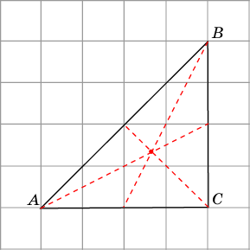
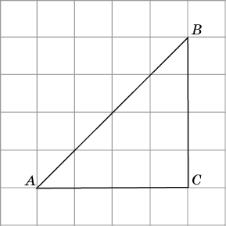
Упражнение 1
Постройте точку пересечения медиан треугольника ABC.
Notes:
В режиме слайдов ответы появляются после кликанья мышкой

Slide 12
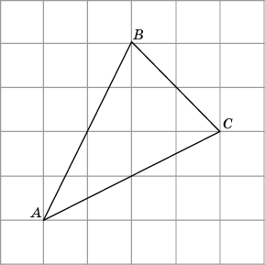
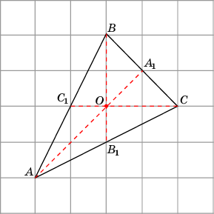
Упражнение 2
Постройте точку пересечения медиан треугольника ABC.
Notes:
В режиме слайдов ответы появляются после кликанья мышкой

Slide 13
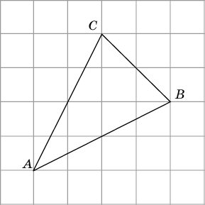
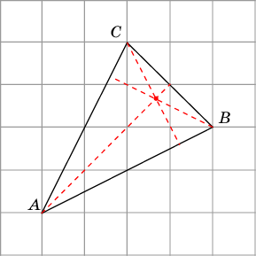
Упражнение 3
Постройте точку пересечения высот треугольника ABC.
Notes:
В режиме слайдов ответы появляются после кликанья мышкой

Slide 14
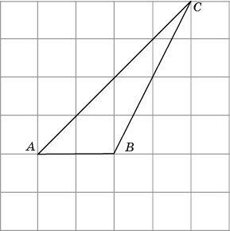
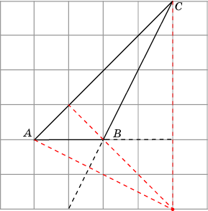
Упражнение 4
Постройте точку пересечения прямых, на которых лежат высоты треугольника ABC.
Notes:
В режиме слайдов ответы появляются после кликанья мышкой

Slide 15
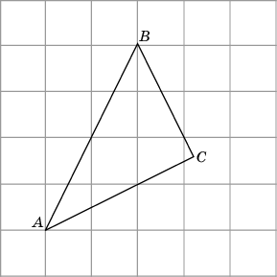
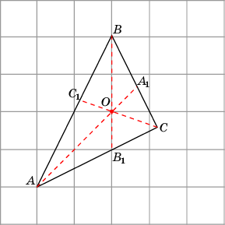
Упражнение 5
Постройте точку пересечения биссектрис треугольника ABC.
Notes:
В режиме слайдов ответы появляются после кликанья мышкой

Slide 16
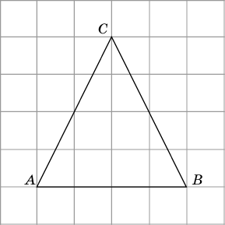
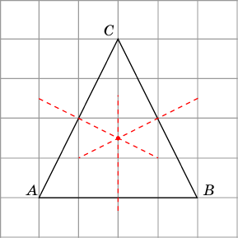
Упражнение 6
Постройте точку пересечения серединных перпендикуляров к сторонам треугольника ABC.
Notes:
В режиме слайдов ответы появляются после кликанья мышкой

Slide 17
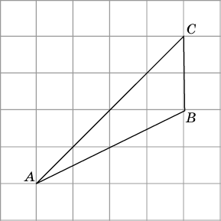
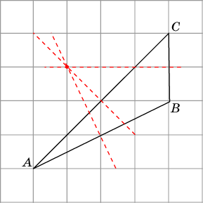
Упражнение 7
Постройте точку пересечения серединных перпендикуляров к сторонам треугольника ABC.
Notes:
В режиме слайдов ответы появляются после кликанья мышкой

Slide 18
Упражнение 8
Может ли точка пересечения медиан треугольника находиться вне этого треугольника?
Ответ: Нет.
Notes:
В режиме слайдов ответы появляются после кликанья мышкой

Slide 19
Упражнение 9
Может ли точка пересечения биссектрис треугольника находиться вне этого треугольника?
Ответ: Нет.
Notes:
В режиме слайдов ответы появляются после кликанья мышкой

Slide 20
Упражнение 10
Может ли точка пересечения высот или их продолжений находиться вне этого треугольника?
Ответ: Да, у тупоугольного треугольника.
Notes:
В режиме слайдов ответы появляются после кликанья мышкой

Slide 21
Упражнение 11
Может ли вершина треугольника быть точкой пересечения его высот?
Ответ: Да, у прямоугольного треугольника.
Notes:
В режиме слайдов ответы появляются после кликанья мышкой

Slide 22
Упражнение 12
Где находится точка пересечения серединных перпендикуляров для: а) прямоугольного треугольника; б) остроугольного треугольника; в) тупоугольного треугольника?
Ответ: а) В середине гипотенузы;
б) внутри треугольника;
в) вне треугольника.
Notes:
В режиме слайдов ответы появляются после кликанья мышкой

Slide 23
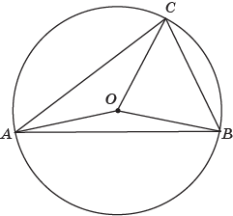
Упражнение 13
Углы A и B треугольника АВС равны соответственно 40^{о} и 60^{о}. Найдите углы AОB, AOC и BOC, где О - центр описанной окружности.
Ответ: 160^{о}, 120^{о}, 80^{о}.
Notes:
В режиме слайдов ответы появляются после кликанья мышкой

Slide 24
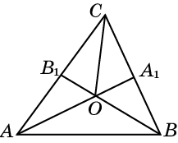
Упражнение 14
Биссектрисы АА₁ и ВВ₁ треугольника АВС пересекаются в точке О. Найдите углы АСО и ВСО, если AOB = 136^{о}.
Ответ: 46^{о} и 46^{о}.
Notes:
В режиме слайдов ответы появляются после кликанья мышкой

Slide 25
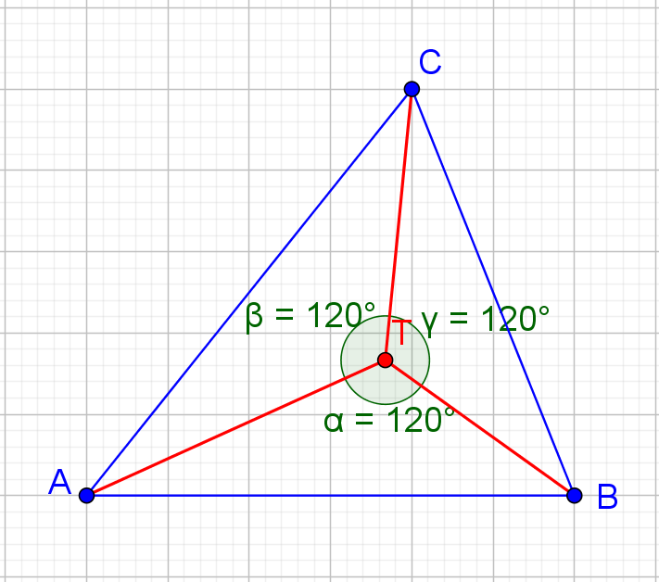
Точка Торричелли*
Точкой Торричелли треугольника ABC называется такая точка T, из которой стороны данного треугольника видны под углом 120^{о}, т. е. углы ATB, ATC и BTC равны 120^{о}.
Notes:
В режиме слайдов ответы появляются после кликанья мышкой

Slide 26
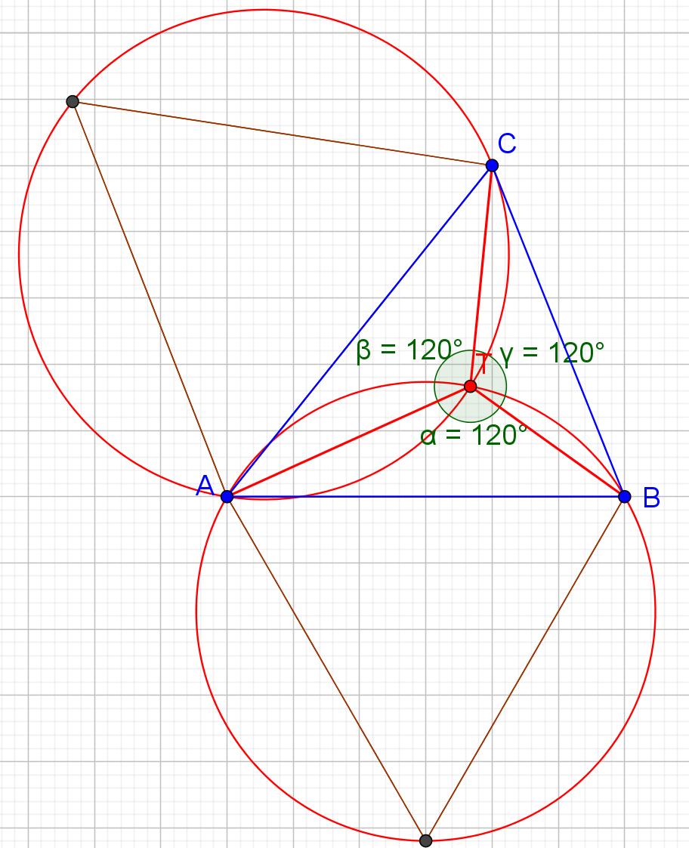
Докажем, что в случае, если углы треугольника ABC меньше 120^{о}, то точка Торричелли существует.
На стороне AB треугольника ABC построим равносторонний треугольник, и опишем около него окружность. Отрезок AB стягивает дугу этой окружности величиной 120^{о}. Следовательно, из точек этой дуги, отличных от A и B, отрезок AB виден под углом 120^{о}.
Аналогично, на стороне AC треугольника ABC построим равносторонний треугольник, и опишем около него окружность. Из точек соответствующей дуги, отличных A и C, отрезок AC виден под углом 120^{о}. В случае, когда углы треугольника меньше 120^{о}, эти дуги пересекаются в некоторой внутренней точке T, из которой стороны треугольника ABC видны под углом 120^{о}.
Notes:
В режиме слайдов ответы появляются после кликанья мышкой

Slide 27
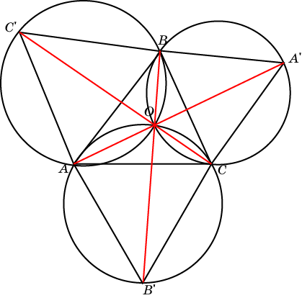
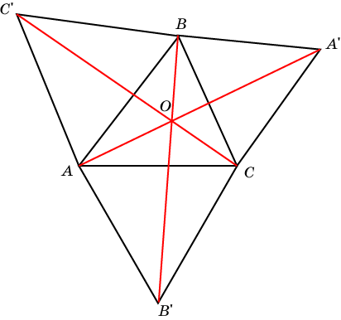
Упражнение 1*
На сторонах треугольника ABC, углы которого меньше 120^{о}, во внешнюю сторону от него построили равносторонние треугольники. Докажите, что отрезки, соединяющие вершины исходного треугольника и противоположные им вершины равносторонних треугольников, пересекаются в одной точке.
Решение. Докажем, что искомой точкой пересечения является точка Торричелли O.
Угол AOB равен 120^{о}. Угол BOA’ равен 60^{о}. Следовательно, точка O принадлежит отрезку AA’. Аналогично доказывается, что точка O принадлежит отрезкам BB’ и CC’.
Notes:
В режиме слайдов ответы появляются после кликанья мышкой

Slide 28
Упражнение 2*
На сторонах треугольника ABC, углы которого меньше 120^{о}, во внешнюю сторону от него построили равносторонние треугольники ABC’, ACB’, BCA’. Докажите, что отрезки AA’, BB’, CC’ равны.
Решение. Треугольники ABA’ и C’BC равны по двум сторонам и углу между ними. Следовательно, AA’ = CC’. Треугольники B’AB и CAC’ равны по двум сторонам и углу между ними. Следовательно, BB’ = CC’.
Notes:
В режиме слайдов ответы появляются после кликанья мышкой

Slide 29
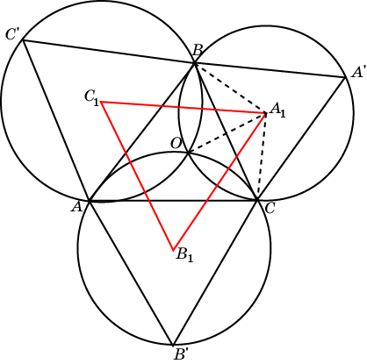
Упражнение 3*
На сторонах треугольника ABC во внешнюю сторону от него построили равносторонние треугольники. Докажите, что центры окружностей, описанных около этих треугольников, являются вершинами равностороннего треугольника.
Решение. Угол BA₁C равен 120^{о}. Прямые A₁B₁ и A₁C₁ содержат биссектрисы углов OA₁C и OA₁B соответственно. Следовательно, угол A₁ треугольника A₁B₁C₁ равен 60^{о}. Аналогично доказывается, что углы B₁ и C₁ этого треугольника равны 60^{о}. Значит, треугольник A₁B₁C₁ равносторонний.
Notes:
В режиме слайдов ответы появляются после кликанья мышкой

Slide 30
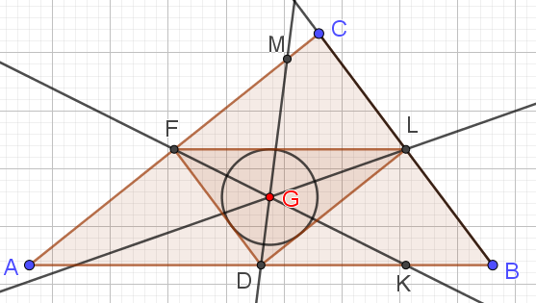
Точка Шпикера*
Точки D, E, F являются серединами сторон соответственно AB, BC, AC треугольника ABC. Точка G является точкой пересечения биссектрис треугольника DEF. Она называется точкой Шпикера. Докажите, что прямые, содержащие эти биссектрисы, делят периметр треугольника ABC пополам.
Notes:
В режиме слайдов ответы появляются после кликанья мышкой

Slide 31
Решение. Обозначим M точку пересечения биссектрисы DG с отрезком AC. Углы FMD и EDM равны, как внутренние накрест лежащие углы при параллельных прямых FM, ED и секущей MD. Следовательно, равны углы FMD и FDM. Значит, треугольник DFM равнобедренный, DF = FM. Поэтому AD + AM = AD + AF + DF = p – полупериметр треугольника ABC. Таким образом, биссектриса DG делит периметр треугольника ABC пополам. Аналогично доказывается, что биссектрисы EG и FG делят периметр треугольника ABC пополам.
Notes:
В режиме слайдов ответы появляются после кликанья мышкой

